Slide 1
COMPRA PÚBLICA INNOVADORA
Universidad de Córdoba

Slide 2
INDICE
1. COMPRA PÚBLICA INNOVADORA
2. MODALIDADES DE COMPRA PÚBLICA INNOVADORA
3. FINANCIACIÓN
4. COMPRA PÚBLICA INNOVADORA EN LAS ADMINISTRACIONES PÚBLICAS

Slide 3
1. COMPRA PÚBLICA INNOVADORA
¿Qué es la Compra Pública Innovadora?
Instrumento de fomento de la innovación empresarial desde el lado de la demanda.
OBJETIVOS:
Mejora de los servicios públicos mediante el acceso a nuevas tecnologías y servicios.
Impulsar la I+D+i y la colaboración público-privada.
Apoyar a la comercialización de empresas innovadoras.
No me subvencione, ¡cómpreme!
Notes:
La CPI es un nuevo y potente instrumento de fomento de la innovación empresarial a través de la contratación efectuada por el sector público, sustituyendo o complementando las vías tradicionales de la subvenciones o préstamos a través de convocatorias de concurrencia competitiva.
Los objetivos que persigue la CPI es la mejora de los servicios públicos permitiendo a las AAPP el acceso a nuevas tecnologías y servicios, sirve de impulso de la I+D y la colaboración público-privada y apoya a la comercialización de empresas innovadoras.

Slide 4
2. MODALIDADES COMPRA PÚBLICA INNOVADORA
COMPRAS REGULARES: bienes o servicios ya introducidos en mercado. En el proceso de adjudicación se priman las ofertas más innovadoras.
COMPRA PÚBLICA DE TECNOLOGÍA INNOVADORA (CPTi): compra de un bien o servicio que no existe en el momento de la compra pero puede desarrollarse en un periodo de tiempo razonable. No se comparten riesgos, “si funciona, lo compro”.
COMPRA PÚBLICA PRECOMERCIAL: contratación de servicios de I+D en los que el comprador público y la empresa comparten riesgos y beneficios.
Notes:
La CPI puede actuar según tres vía:
Compras regulares, para la adquisición de bienes y servicios que ya están introducidos en mercado pero en el proceso de adjudicación se incide en criterios de evaluación que primen las ofertas más innovadoras.
LA CPTi para la adquisición de un bien o servicio que no existe actualmente en el mercado pero que puede desarrollarse en un periodo de tiempo razonable. En esta modalidad no se comparten riesgos y sirve para mejorar los servicios públicos.
La CPP es la contratación de servicios de I+D en los que el comprador público no se reserva los resultados de la I+D sino que comparte riesgos y beneficios con la empresa para desarrollar soluciones innovadoras que superen las que hay disponibles en el mercado.
Por tanto, se deduce que la CPI no es un tipo de contrato ni una nueva forma de adjudicación.

Slide 5

3. FINANCIACIÓN
Administración Pública compra por un valor superior al 14% PIB cada año.
Si el 3% de la inversión destinarlo a Compra Pública nueva Innovadora
1.000M€
Notes:
Se calcula que la licitación pública suponen entre un 13% y un 17% del PIB en los países de la UE. En España se calcula que es un 14% y alcanza unos 130.000M€, si todas las APP cumpliesen el objetivo fijado por el Gobierno Central de dedicar un 3% a CPI supondrían unos contratos por valor de 1.000M€ anuales, es decir, una enorme capacidad de hacer llegar las innovaciones a mercado.

Slide 6

VIAS DE FINANCIACIÓN DE PROYECTOS
FINANCIACIÓN EUROPEA:
Acciones de Coordinación y Apoyo: 100% costes elegibles. Apoyo a la creación de redes de compradores públicos.
Compra Pública Precomercial: 70% costes elegibles. Incluye la fase de I+D para generar un bien o servicio innovador y su primer desarrollo comercial
Compra Pública de Tecnología Innovadora: 20% costes elegibles. Adquisición de bienes o servicios innovadores ya desarrollados.
Notes:
La Unión Europea ha apostado por la CPI desde 2007 . La iniciativa emblemática de Europa 2020 Union por la Innovación supone un apoyo estratégico a políticas europeas, promoviendo y apoyando la compra pública innovadora. H2020 ofrece apoyo a los compradores públicos mediante tres tipos de herramientas de financiación;
CSA: 100% costes elegibles con el objetivo de apoyar a la formación o el funcionamiento de una red de compradores públicos para definir las necesidades de CPI.
Acciones de cofinanciación de CPP que cubre el 70% de costes elegibles con el obejtivo de desarrollar soluciones innovadoras precomerciales de interés para los compradores públicos.
Acciones de cofinanciación de compra pública de soluciones innovadoras (PPI) que cubre el 20% de los costes elegibles, con el objetivo de desarrollar soluciones de interés para los compradores públicos.

Slide 7

VIAS DE FINANCIACIÓN DE PROYECTOS
FINANCIACIÓN NACIONAL:
Programa Innocompra: apoya a las AAPP de las CCAA para el desarrollo de proyectos innovadores.
Programa Innodemanda: (CDTI) financia la I+D que es necesaria para la licitación pública tipo CPI
Notes:
Programa Innocompra: inyecta liquidez a las AAPP para llevar a cabo CPI. Cofinancia los proyectos con fondos FEDER.
Programa Innodemanda: financia la I+D que es necesaria para la optar al la licitación pública cPI. Este programa se gestiona a través del CDTI.

Slide 8
4. LA COMPRA PÚBLICA INNOVADORA EN LAS ADMINISTRACIONES PÚBLICAS
INTRODUCCIÓN
PASOS A SEGUIR EN LA CPI

Slide 9
INTRODUCCIÓN
¿En qué medida se beneficia la Administración con la CPI?
Favorece que el mercado proponga soluciones a necesidades presentes y futuras de las Administraciones.
Permite acceder al sistema a nuevas tecnologías y servicios innovadores sin esperar a que los mismos sean introducidos en el mercado.
Posiciona a la Administración como laboratorio en Europa en el desarrollo de prototipos antes de su comercialización internacional.
Se pueden plantear la incorporación de las nuevas tecnologías o servicios vinculadas a ahorros en costes directos.
Permite la realización de compras con una financiación del 80% a fondo perdido.

Slide 10
PASOS A SEGUIR EN LA CPI
1. Identificación de las necesidades
2. Búsqueda de financiación
3. Inicio de la gestión del proyecto
4. Adjudicación de concurso y consecución de hitos
5. Justificación proyecto

Slide 11
1. IDENTIFICACIÓN DE NECESIDADES
Dr. Jesús Gil Robles. Caso MECAOLIVAR

Slide 12
2. BUSQUEDA DE FINANCIACIÓN
1. Identificación de las necesidades
2. Búsqueda de financiación
3. Inicio de la gestión del proyecto
4. Adjudicación de concurso y consecución de hitos
5. Justificación proyecto

Slide 13
2. BUSQUEDA DE FINANCIACIÓN
80% FEDER
20% Otra Financiación
Pública o Privada
Caso de la UCO: 2 proyectos distintos, con diferente financiación en la parte del 20%

Slide 14



El MINECO, evalúa la Excelencia, el Impacto y la Implementación de los proyectos
Concede la cofinanciación
a través de Convenio

Slide 15
3. INICIO DE LA GESTIÓN DEL PROYECTO
1. Identificación de las necesidades
2. Búsqueda de financiación
3. Inicio de la gestión del proyecto. Publicación de Pliegos
4. Adjudicación de concurso y consecución de hitos
5. Justificación proyecto

Slide 16
ORGANIZACIÓN DE LA GESTIÓN DE LOS PROYECTOS DE CPI
Las funciones de los servicios administrativos de las Universidades:
apoyo
asesoramiento
gestión
prestación de servicios para el cumplimiento de los fines de la Universidad
(Servicios de Gestión de la Investigación son los encargados de facilitar estas funciones al investigador)

Slide 17
ORGANIZACIÓN DE LA GESTIÓN DE LOS PROYECTOS DE CPI
CPI = Proyectos de Innovación = Importante papel la Gerencia de la Universidad en la gestión de los servicios económico-administrativos
Servicios con mayor intervención en estos proyectos:
Gestión Económica
Servicio de Investigación
Gestión de Personal
Servicio de Contratación

Slide 18
ORGANIZACIÓN DE LA GESTIÓN DE LOS PROYECTOS DE CPI
Mar de dudas…
¿Quién gestiona la elegibilidad del gasto?
¿Quién se encarga de la justificación?
Si la CPP no esta sujeta al TRLCSP, ¿Cuál es nuestra base legal?
…mientras el investigador…
¿Cuando dispongo del dinero?
Pero…¿Cómo que no entra este gasto si yo siempre lo he hecho así?

Slide 19

ORGANIZACIÓN DE LA GESTIÓN DE LOS PROYECTOS DE CPI
Ausencia de experiencia en las unidades de contratación en relación con la búsqueda y adquisición de soluciones consideradas innovadoras.
Identificar y planificar las necesidades de la compra.
¿Qué necesito?
Notes:
Cuando nos enfrentamos a la elaboración de un pliego para licitación pública, el primer aspecto que tenemos que tener en cuenta es el marco normativo por el cual se va a regir el mismo. En el caso de la compra pública innovadora, el marco normativo lo conforman la Ley LCSP, la Ley de Economía Sostenible y la Ley de la Ciencia, la Tecnología y la Innovación. Una pregunta importante acerca de la compra pública pre comercial es: está sujeta al régimen general de la LSCSP. Y la respuesta es NO. Si bien debe respetar los principios de publicidad, concurrencia, transparencia, confidencialidad, igualdad y no discriminación, también debe articularse de tal manera que se remuevan los obstáculos que impiden promover la innovación desde la demanda pública.
Como hemos dicho anteriormente, el pliego debe redactarse de modo que se remuevan los obstáculos que impiden promover la innovación desde la demanda pública. Uno de los factores a tener en cuenta, es que los departamentos de contratación de las administraciones públicas desconocen esta forma nueva de preparar licitaciones, y tienen que aprender como gestionar este tipo de contratos. El paso previo a la licitación, es realizar una consulta del mercado y conocer exactamente el “estado del arte” de la materia que nos ocupa.
El pliego debe redactarse de forma innovadora evitando utilizar, en la medida de lo posible, los modelos preestablecidos en las AAPP.
Un paso mandatorio en la redacción de cualquier pliego de compra es identificar y planificar las necesidades de la compra. Plantearnos la pregunta ¿Qué necesito? ¿Qué estoy buscando?

Slide 20
ORGANIZACIÓN DE LA GESTIÓN DE LOS PROYECTOS DE CPI
Todos los servicios trabajando conjuntamente, abiertos a la novedad
Necesidad de flexibilidad en la ejecución
Facilidad de respuesta rápida y segura a los problemas y dificultades que pueda plantear el investigador
ESTRECHA RELACIÓN ENTRE EL INVESTIGADOR Y LOS SERVICIOS DE GESTIÓN DE LA UNIVERSIDAD

Slide 21

ASPECTOS A TENER EN CUENTA EN LA ELABORACIÓN DEL PLIEGO
Consultar el mercado antes de iniciar el proceso de licitación
Involucrar a todas las partes interesadas clave en el curso del procedimiento.
Dejar que el mercado proponga soluciones creativas e innovadoras.
Notes:
Para poder plantear bien la necesidad, hay que consultar al mercado, conocer el “estado del arte” de la materia que nos ocupa y conocer de primera mano, donde están los límites actuales del mercado y las verdaderas posibilidades de superar esos límites.
Habrá que involucrar a todas las partes clave: investigadores, compradores, empresas, usuarios, etc.
El pliego se debe redactar de manera que sea el mercado quien proponga las soluciones creativas e innovadoras, cuanto más especifiquemos técnicamente lo que buscamos, más estrechamos el camino de la innovación.

Slide 22
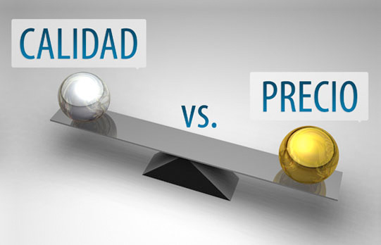

ASPECTOS A TENER EN CUENTA EN LA ELABORACIÓN DEL PLIEGO
Buscar la mejor relación calidad-precio, no el precio más bajo.
Aprovechar las ventajas de los medios electrónicos.
Decidir la organización y reparto de riesgos
Notes:
En este tipo de licitaciones no se busca el precio más bajo, sino la mejor relación calidad-precio. La mejor solución para nuestra demanda no tiene por qué ser la más barata, sino la más eficaz. Habrá soluciones que puedan resultar más costosas a priori, pero serán más ventajosas económicamente para el comprador cuando las implementen en sus sistemas.
La empresa no asuma sola el riesgo de la innovación vs. Lo ya probado.

Slide 23
ASPECTOS A TENER EN CUENTA EN LA ELABORACIÓN DEL PLIEGO
Cláusulas contractuales que promuevan la innovación.
Ejemplos:
Incluir estudios de mercado y vigilancia tecnológica.
Mejoras encaminadas a fomentar la I+D en la empresa.
Estudio de viabilidad.

Slide 24
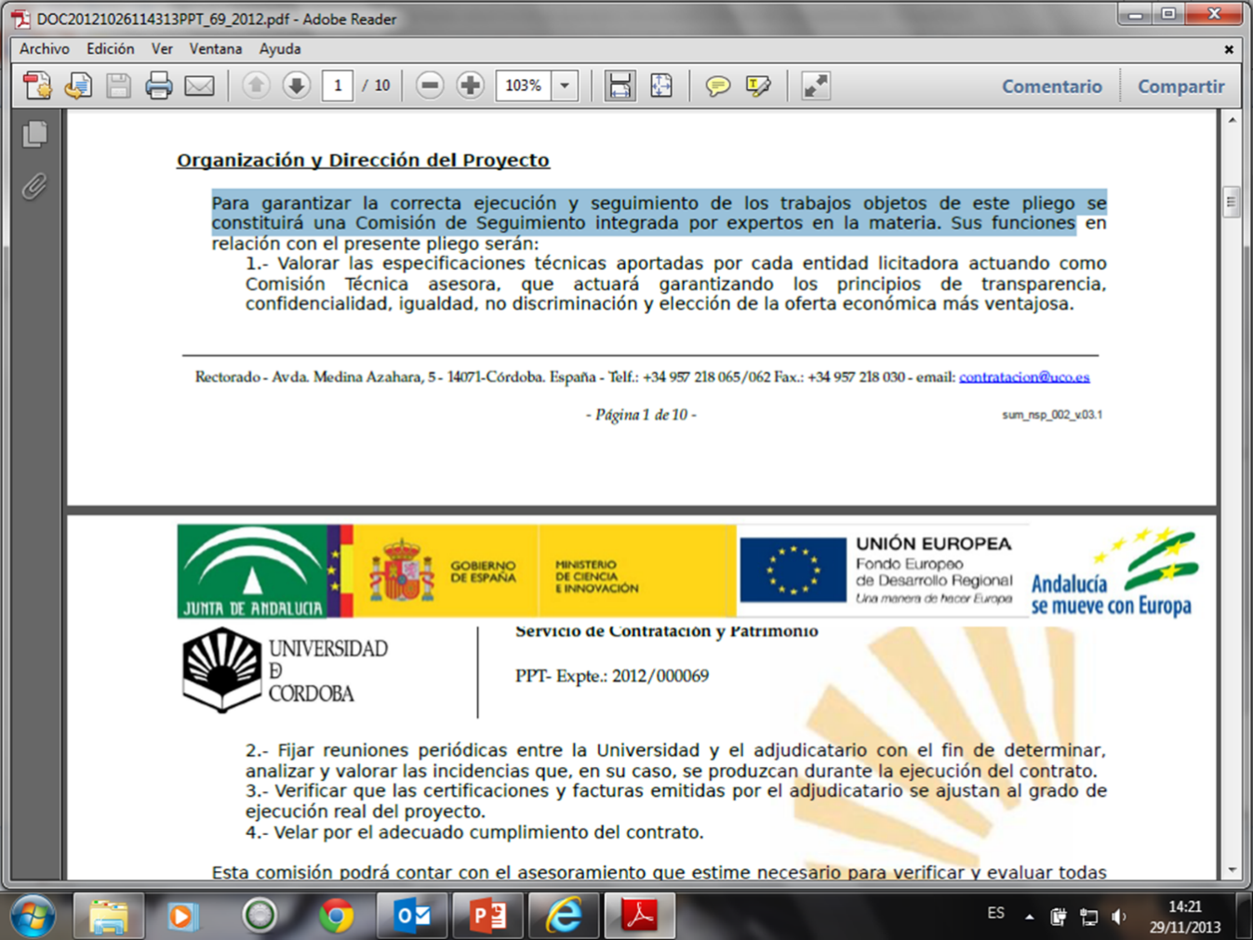
ASPECTOS A TENER EN CUENTA EN LA ELABORACIÓN DEL PLIEGO
Desarrollar y aplicar un plan de seguimiento y evaluación del contrato.
Notes:
El pliego debe recoger aspectos relacionados con el propio seguimiento que se realizará del contrato y como se irá evaluando en su transcurso.

Slide 25


ASPECTOS A TENER EN CUENTA EN LA ELABORACIÓN DEL PLIEGO
Aprender de la experiencia de cara al futuro.
Cuestiones de derechos de propiedad intelectual e industrial
Notes:
Habrá que afrontar el reparto de derechos y dejar bien claro este aspecto en el pliego, para que tanto la empresa como el comprador entiendan situación a lo largo del proyecto.

Slide 26
ELABORACIÓN DE PLIEGOS
FASE I: presentación de propuestas
Criterios de evaluación?
Puntuación?
Tiempo para presentación ofertas?
FASE II: estudios de viabilidad
Criterios de evaluación?
Puntuación?
Tiempo para presentación ofertas?
Pago por estudio de viabilidad?
Notes:
FASE I:
Criterios:
(1) Carácter Innovador de la propuesta en relación con el estado de la técnica;
(2) Metodología a utilizar;
(3) Grado de adecuación de la propuesta al objeto del contrato;
(4) Hitos del proyecto y Plan de Contingencia.
Puntuación: Informe Comisión técnica:75 puntos. Oferta €: 10 puntos. Mejoras: 15 puntos.
Tiempo presentación ofertas: 15 días
FASE II:
(1) Carácter Innovador de la propuesta en relación con el estado de la técnica;
(2) Metodología a utilizar y grado de detalle de la propuesta;
(3) Grado de adecuación de la propuesta al objeto del contrato;
(4) Hitos del proyecto y Plan de Contingencia
Puntuación informe Comisión Técnica 100 puntos.
Tiempo: 30 días
Pago 5.000€ por estudio de viabilidad.

Slide 27
4. ADJUDICACIÓN DEL CONCURSO Y CONSECUCIÓN DE HITOS
1. Identificación de las necesidades
2. Búsqueda de financiación
4. Adjudicación de concurso y consecución de hitos
5. Justificación proyecto
3. Inicio de la gestión del proyecto. Publicación de Pliegos

Slide 28
ADJUDICACIÓN DEL CONCURSO
ADJUDICACIÓN
¿ Puede haber más de un adjudicatario por lote?
SI
¿Límites en la subcontrataciones del adjudicatario?
60%
Elaboración del cronograma previo a la firma del contrato
Consensuado con la Comisión Técnica
Hitos científicos - Facturación

Slide 29
ADJUDICACIÓN DEL CONCURSO Y CONSECUCIÓN DE HITOS
GESTIÓN DE LA EJECUCIÓN
Análisis y estudio de los hitos
Emisión de informes mensuales informativos
Citas presenciales cada tres meses para entrega de hitos
Visitas para conocer de primera mano la actividad
Coordinación actividad investigadores propios-empresa

Slide 30
RESOLUCIÓN DEL CONTRATO
CAUSAS RESOLUCIÓN CONTRATO:
Artículos 223 y 308 del TRLCSP.
Incumplimiento de la obligación de guardar sigilo.
Abandono del contratista de la prestación objeto del contrato.
Incursión del contratista durante la vigencia del contrato en alguna incompatibilidad.
Si la Comisión de Seguimiento no emita certificación acreditativa del correcto avance del proyecto.

Slide 31
5. JUSTIFICACIÓN DEL PROYECTO
1. Identificación de las necesidades
2. Búsqueda de financiación
4. Adjudicación de concurso y consecución de hitos
5. Justificación proyecto
3. Inicio de la gestión del proyecto. Publicación de Pliegos

Slide 32
JUSTIFICACIÓN DEL PROYECTO
…Otro mar de dudas…
¿Qué gastos son elegibles?
¿Hasta cuando puedo gastar?
¿Cuándo tengo que certificar?
¿Como hago mi justificación?
¿Quién supervisa nuestro trabajo?
¿Dónde pone todo esto…?

Slide 33
JUSTIFICACIÓN DEL PROYECTO
¿Qué gastos son elegibles?
Los gastos subvencionables admitidos para el programa de CPI son los recogidos en la Orden EHA 524/2008 de 26 de febrero, los cuales se pueden agrupar en tres grandes partidas:
Personal contratado para el proyecto
Gastos de ejecución
Inversiones

Slide 34
JUSTIFICACIÓN DEL PROYECTO
¿Hasta cuando puedo gastar?
Los GASTOS deben haberse realizado dentro del ejercicio presupuestario para el que se solicitó la ayuda (desde la solicitud de concesión - o el 1 de enero en proyectos plurianuales- y el 31 de diciembre, ambos incluidos).
La ejecución, incluyendo el pago de las actuaciones deberá realizarse antes del 31 de diciembre de 2015. Este plazo es improrrogable como consecuencia del plazo máximo de certificación correspondiente al Fondo Tecnológico 2007-2013.

Slide 35
JUSTIFICACIÓN DEL PROYECTO
¿Cuándo tengo que certificar?
Se entiende por plazo de justificación el comprendido entre la fecha en que acaba el proyecto o la anualidad del proyecto, hasta la fecha final en que debe presentarse la documentación justificativa y será de 1 de enero a 31 de marzo del año inmediato posterior.
Si existiese acuerdo para el trasvase de cantidades pendientes de ejecutar, se tomará como fecha final del plazo de justificación la fecha que se haya designado en el convenio, sin que en ningún caso el período final de justificación pueda ser posterior al 31 de marzo de 2016.

Slide 36
JUSTIFICACIÓN DEL PROYECTO
¿Como hago mi justificación?
Facturas
Fecha y número de factura
Datos identificativos del expedidor y destinatario (CIF o NIF y domicilio fiscal)
Documentos de pago
Fecha valor de pago
Identificación del beneficiario del pago y del ordenante
Importe base de factura e IVA desglosado
Descripción de los bienes y servicios que se facturan
Concepto en el que se ordena el pago, con remisión al nº de factura al que corresponde
También se consideraran como justificantes de pago:
Extracto o certificaciones bancarias
Depósitos en fedatarios públicos.

Slide 37
JUSTIFICACIÓN DEL PROYECTO
¿Quién supervisa nuestro trabajo?
Para supervisar nuestro buen hacer tenemos el apoyo del Ministerio de Economía y Competitividad, mediante…

Slide 38
JUSTIFICACIÓN DEL PROYECTO
Comisiones Técnicas
Demora o retrasos en la ejecución de las actuaciones:
Ante cualquier alteración sobrevenida de las circunstancias tenidas en cuenta para la ejecución de las actuaciones, el beneficiario deberá comunicarlo al órgano concedente.

Slide 39
JUSTIFICACIÓN DEL PROYECTO
Comisiones de Seguimiento
Modificación de las acciones:
Ante una alteración sobrevenida de las circunstancias tenidas en cuenta para la concesión de la ayuda, el beneficiario podrá solicitar las modificaciones respecto a las obligaciones establecidas en la resolución de concesión o convenio, siempre que tales modificaciones tengan su causa en dichas alteraciones, sean proporcionales a las mismas y la solicitud de modificación sea presentada antes de que concluya el periodo de ejecución.
Dichas solicitudes de modificación no se considerarán estimadas salvo que así se establezca mediante resolución expresa dictada por el órgano concedente.

Slide 40
JUSTIFICACIÓN DEL PROYECTO
¿Dónde pone todo esto…?
Ley 38/2003, General de Subvenciones
Real Decreto 887/2006 de 21 de julio, Reglamento de Subvenciones
Reglamento (CE) Nº 1080/2006
Reglamento (CE) Nº 1083/2006 del consejo de 11 de julio
Reglamento (CE) Nº 1828/2006
Ley 14/2011 de 1 de junio, de la Ciencia, la Tecnología y la Innovación
Orden EHA/524/2008, de 26 de febrero
Ley 3/2011, de Contratos del Sector Público
Ley 2/2011, de Economía Sostenible
Esquema de Buenas Prácticas en la Compra Publica Innovadora SEC (2007) 280

Slide 41
Gracias por su atención.

